Slide 1


@GUSS_FRANCE

Slide 2
Azure Automation
Fabien Dibot - @fdibot - https://pwrshell.net
Groupe SII
MVP PowerShell

Slide 3











Merci à nos sponsors

Slide 4
Sommaire

Slide 5
Sommaire
Pourquoi automatiser ?
PowerShell SDK
Azure Automation
Configuration

Slide 6
Pourquoi automatiser ?
Un bon IT est fainéant ☺
DevOps
Fiabilité
Hybride
Gains multiples

Slide 7
Azure PowerShell SDK

Slide 8
Azure PowerShell SDK
Dispo sur Github
Release toutes les 3 semaines
Deux modules
ASM – Azure Service Manager
ARM – Azure Resource Manager

Slide 9
Azure PowerShell SDK
Démo: Installation du SDK

Slide 10
Azure Service Manager
Fonctionnement en silos
Pas de vision globale
En attendant…

Slide 11
Azure Service Manager
Démo – Déploiement d’une VM

Slide 12
Azure Resource Manager
Ressources groupées
Facturation
Monitoring
Templates

Slide 13
Azure Resource Manager
Démo – Déploiement d’une VM

Slide 14
Azure Automation

Slide 15
Azure Automation
Automation Account
Runbooks
Hybrid Runbooks

Slide 16
Runbook
3 Types
Webhook
Scheduler
Hybrid

Slide 17
Runbook
Démo – Création d’un runbook

Slide 18
Configuration systèmes

Slide 19
Desired State Configuration
Fonctionnement
Azure DSC Extension
Azure Automation DSC

Slide 20
Fonctionnement
Répétabilité
Idempotence
Extensible
Push vs Pull
Local Configuration Manager

Slide 21
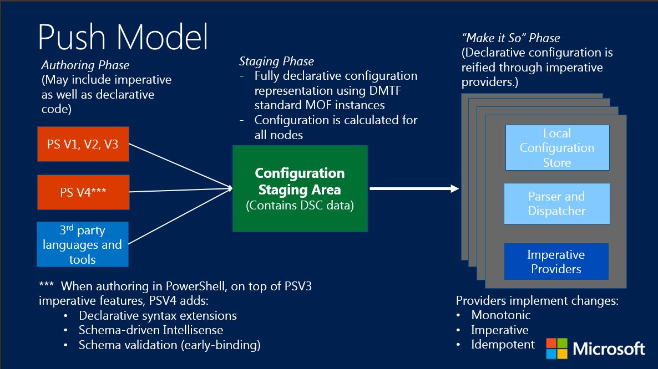
Push Mode

Slide 22
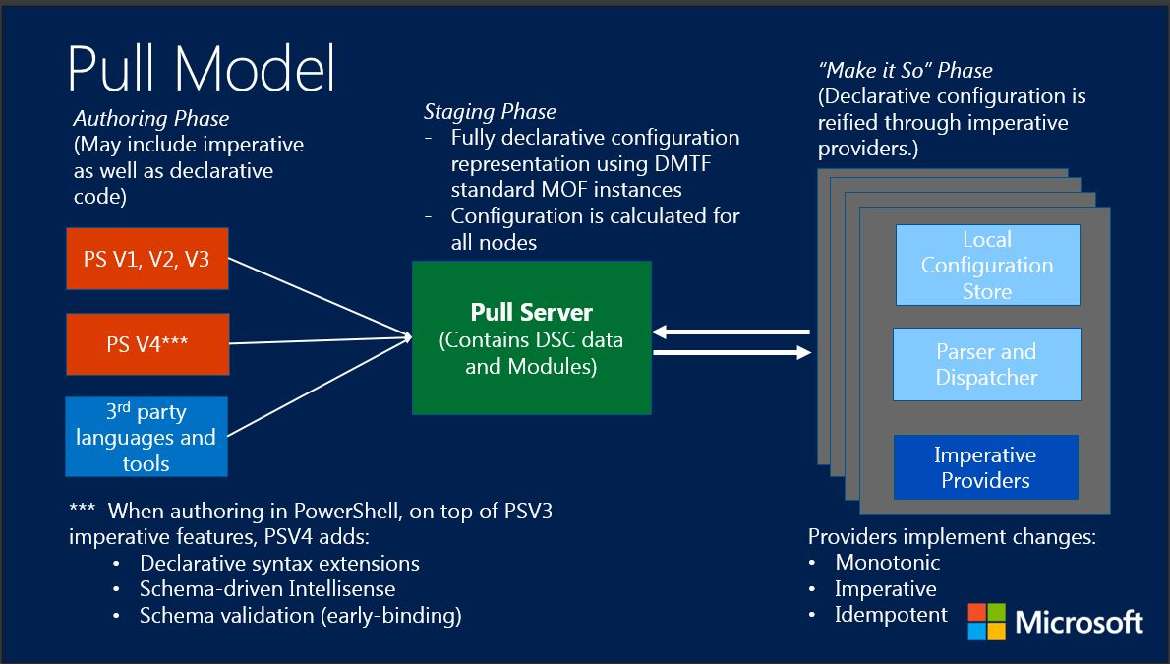
Pull Mode

Slide 23
Desired State Configuration
Démo – Création d’une configuration

Slide 24
Azure DSC extension
Installation d’un agent
PowerShell v5
Publication des configurations
Push mode

Slide 25
Azure DSC extension
Démo – Application d’une configuration

Slide 26
Azure Automation DSC
PowerShell v5
Linux
Configuration LCM
Hybrid

Slide 27
Azure Automation DSC
Démo – Application d’une configuration

Slide 28
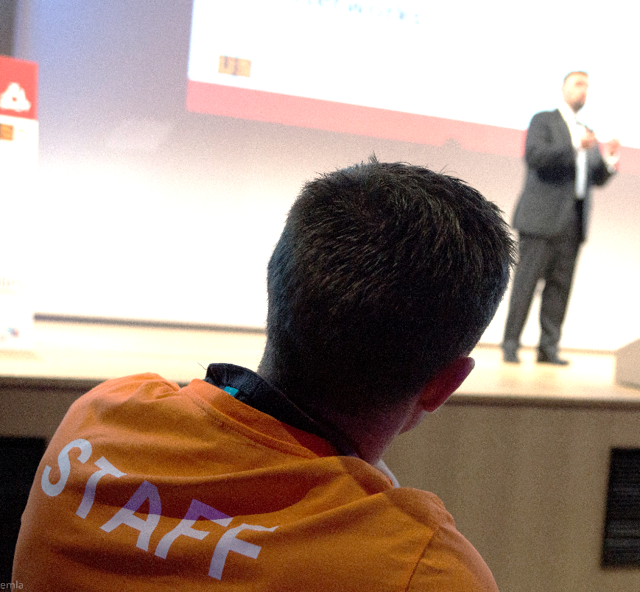

Merci à nos volontaires…

Slide 29
Pour aller plus loin
Cours MVA
https://mva.microsoft.com/fr-fr/training-courses/introduction-powershell-desired-state-configuration-dsc--12621
https://mva.microsoft.com/fr-fr/training-courses/powershell-desired-state-configuration-dsc-avanc--14348

Slide 30


